Slide 1
DEPARTAMENTO DE CIENCIAS DE LA ENERGÍA Y MECÁNICA CARRERA DE INGENIERÍA MECÁNICA .”
TEMA: “RECUPERACIÓN Y PUESTA A PUNTO DEL BANCO DE TEMPERATURAS DEL LABORATORIO DE CONVERSIÓN DE ENERGÍA AL EQUIPO THERMOMETRY CALIBRATION SYSTEM TCS200, CERTIFICADO Y CALIBRADO.”
AUTORES:
CHRISTIAN ANDRÉS ENRÍQUEZ FUENMAYOR
FERNANDO GABRIEL SÁNCHEZ RIVADENEIRA
DIRECTOR:
ING. ALEJANDRO PAÚL GÓMEZ REYES.

Slide 2
AGENDA
1
INTRODUCCIÓN
2
OBJETIVOS
3
MARCO TEÓRICOS
4
DISEÑO
6
5
RESULTADOS
ANÁLISIS FINANCIERO
7
CONCLUSIONES Y RECOMENDACIONES

Slide 3
1. INTRODUCCIÓN
El laboratorio contaba con el banco de temperaturas TCS200 para la práctica de la materia de termodinámica, el mismo tenía solamente el sistema de calentamiento y se encontraba averiado ya que no daba su capacidad total y se usaba hasta 90°C. Se dio un mantenimiento al equipo y ahora su capacidad es de 200°C.
Necesitaba un sistema de refrigeración para que se pueda hacer la practica en temperaturas ascendentes y descendentes.

Slide 4
2. OBJETIVOS
OBJETIVO GENERAL:
Realizar la recuperación, puesta a punto y calibración del banco de temperaturas del laboratorio de conversión de energía al equipo Thermometry Calibration System TCS-200, certificado y calibrado
OBJETIVOS ESPECÍFICOS:
Diseñar el sistema de refrigeración para el banco de temperaturas del laboratorio de conversión de energía
Diseñar el sistema de calibración del banco de temperaturas.
Diseñar el sistema de adquisición de datos al equipo TCS200 del laboratorio de conversión de energía.
Desarrollar las curvas de calibración.

Slide 5
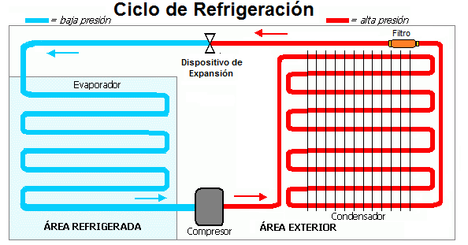
3. MARCO TEÓRICO
REFRIGERACIÓN
Se define como la extracción de calor de un espacio determinado con la finalidad de mantener un ambiente de confort.
SISTEMA DE REFRIGERACIÓN POR COMPRESIÓN
Su función principal es que el calor sea transmitido desde la cámara de refrigeración hasta el ambiente de mayor área y se pueda eliminar fácilmente.

Slide 6
3. MARCO TEÓRICO
INTERCAMBIADOR DE CALOR
Se define un intercambiador de calor donde dos fluidos en movimiento intercambian calor sin ser mezclados
CALOR SENSIBLE
Es la cantidad de energía que se suministra a un cuerpo u objeto y esta hace que cambie su temperatura.
$$Q=\dot{m}∗Cp∗∆T$$

Slide 7
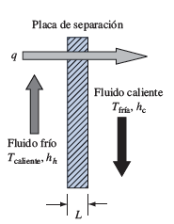
3. MARCO TEÓRICO
CONDUCCIÓN
Es la transferencia de calor entre superficies.
CONVECCIÓN
Es la transferencia de calor entre un fluido en movimiento a lo largo de una superficie.
$$qx=−kA\frac{∆T}{L}$$
$$\left.q" =h(T_{s}−T_{∞}\right)$$
$$Si (Ts > T∞)$$

Slide 8
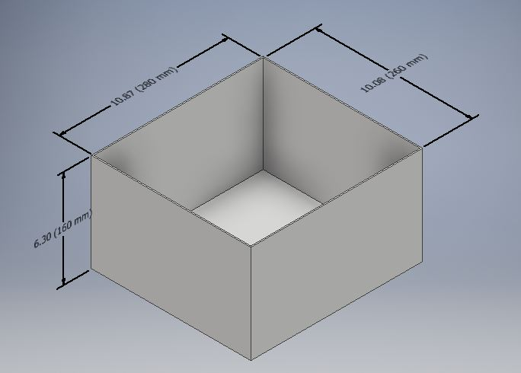
4. DISEÑO
Diseño del Reservorio
Dimensiones
Alto | 16cm
Ancho | 28cm
Largo | 26cm
$$Volumen=11.64L$$

Slide 9
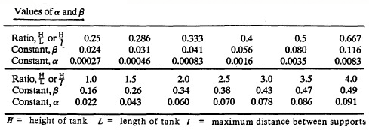
Diseño del Espesor del Tanque
Se utiliza Handbook Pressure Vessel.
H altura tanque
L ancho tanque
G gravedad específica agua
β=0.08, G=1
$$\frac{H}{L}=\frac{16cm}{28cm}=0.57$$
$$t=L\sqrt{\frac{β∗H∗0.036∗G}{S}}=0.01in=0.25mm$$

Slide 10
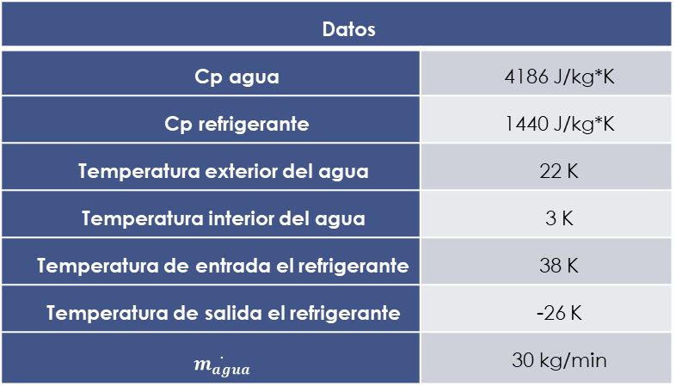
Dimensionamiento de Tubería
Datos
Cp agua | 4186 J/kg*K
Cp refrigerante | 1440 J/kg*K
Temperatura exterior del agua | 22 K
Temperatura interior del agua | 3 K
Temperatura de entrada el refrigerante | 38 K
Temperatura de salida el refrigerante | -26 K
$$\dot{m_{agua}}$$ | 30 kg/min
Datos
Velocidad | 8 m/s
ρ | 1206 kg/m³
$$\dot{m_{refrigerante}}$$ | 0.431 kg/s
$$∅=\sqrt{\frac{4∗\dot{m_{refrigerante}}}{ρ∗Velocidad∗π}}$$
$$∅=7.54mm$$
$$\dot{m_{refrigerante}}∗Cp∗{∆T}_{ref}=\dot{m_{agua}}∗Cp∗{∆T}_{agua}$$
Tubería Comercial
$$\dot{m_{refrigerante}}=0.431\frac{kg}{s}$$
$$∅=\frac{3}{8}in=9.525mm$$

Slide 11
Diseño de aislamiento del Tanque
Necesario mantener la temperatura interior a 3°C, se utilizo el método de la analogía de las resistencias térmicas.
$$R_{Total}=RconAire+RconFv+RconFV+RconTub+RcodTub+Rcon Agua=6385.631 \frac{K}{W}$$
$$Q_{Tint−T∞}=\frac{T∞2−T∞1}{R_{Total}}=2.975∗{10}^{−3}W$$
$$Q_{Tint−T∞}=\frac{T∞−TS}{R_{Total}}$$
$$TS =22°C−Q_{Tint−T∞}∗\sum{R=3°C}$$

Slide 12
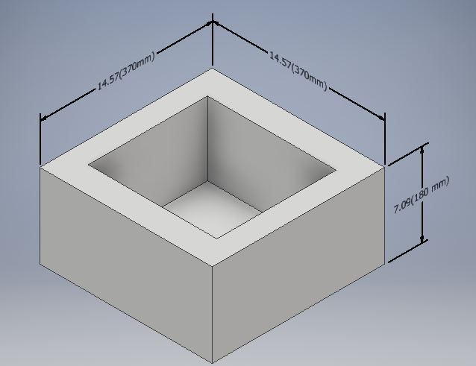

Slide 13
Carga Térmica del Equipo
Potencia eléctrica del equipo
$$P=V∗i$$
$$P=1210 W$$
Carga térmica de la silicona
Propiedades
Volumen | 6 L
ρ silicón | 971 kg/m³
Cp silicón | 1500 J/kg °C
$$\dot{m_{silicón}}$$ | 6 kg/h
$$Q_{silicón}=\dot{m_{silicón}}∗Cp∗∆T$$
$$Q_{silicón}=492.5 W$$

Slide 14
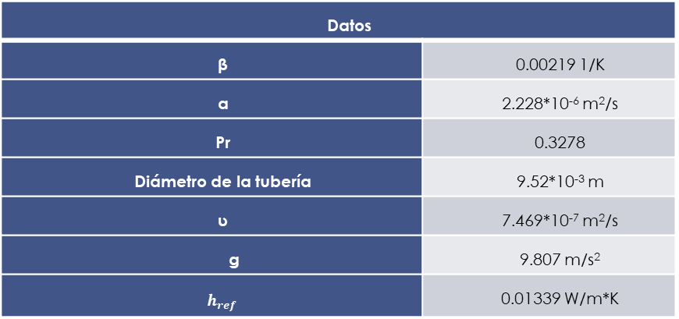
Carga Térmica Sistema de Refrigeración
Carga Térmica de Trasmisión
Datos
Conducción térmica fibra de vidrio | 0.046 W/m*K
Conducción térmica del acero inoxidable | 15.6 W/m*K
Conducción térmica del cobre | 52 W/m*K
Convección térmica del aire | 10 W/m² *K
Espesor del acero inoxidable | 1*10⁻³ m
Espesor de la fibra de vidrio | 0.0254 m
Espesor de la fibra de vidrio con evaporador | 0.0158 m
Diámetro exterior tubo de cobre | 9.52*10⁻³ m
Diámetro interior tubo de cobre | 8.52*10⁻³ m
Altura de pared de los lados | 0.16 m
Ancho de pared de los lados | 0.26 m
Alto de pared inferior | 0.26 m
Ancho de pared inferior | 0.37 m
Alto de pared superior | 0.366 m
Ancho de pared superior | 0.28 m
Longitud de los tubos evaporador | 0.27 m
$$h_{agua}=14.192 \frac{W}{m^{2}∗K}$$
Datos
β | 0.00219 1/K
α | 2.228*10⁻⁶ m²/s
Pr | 0.3278
Diámetro de la tubería | 9.52*10⁻³ m
υ | 7.469*10⁻⁷ m²/s
g | 9.807 m/s²
$$h_{ref}$$ | 0.01339 W/m*K
$$h_{ref}=16.639 \frac{W}{m^{2}∗K}$$

Slide 15
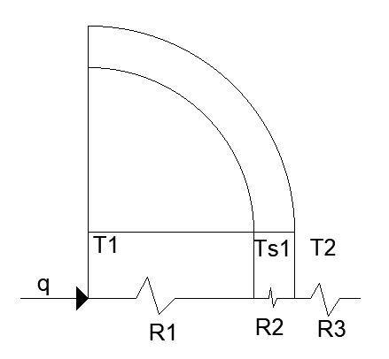
Resistencia Tubo Evaporador
$$R_{EqconvTub}=6.359∗{10}^{3} \frac{K}{W}$$
$$R_{EqconvTub}=1.924 \frac{K}{W}$$
$$R_{convTub}=\frac{1}{2∗π∗h_{ref}∗D_{int}∗Lon}$$
$$R_{condTub}=\frac{\ln{\frac{Dext}{Dint}}}{2∗π∗k_{Cu}∗Lon}$$

Slide 16
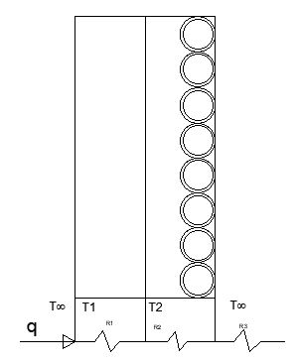
$$R_{condLv}=13.273 \frac{K}{W}$$
$$R_{condLv}=8.298 \frac{K}{W}$$
Carga Térmica Pared Lados
$$Q_{lados}=8.926∗{10}^{−3} W$$
Carga Térmica Pared Fondo
$$R_{convaire}=2.404 \frac{K}{W}$$
$$Q_{fondo}=2.982∗{10}^{−3} W$$
$$R_{convagua}=1.694 \frac{K}{W}$$

Slide 17
Carga Térmica Pared Inferior
Carga Térmica Pared Superior
$$R_{EqconvTubI}=3.367 \frac{K}{W}$$
$$R_{convaireI}=0.747\frac{K}{W}$$
$$R_{EqconvTubI}=1.113∗{10}^{4} \frac{K}{W}$$
$$R_{condaireS}=1.374 \frac{K}{W}$$
$$R_{convaireI}=0.73\frac{K}{W}$$
$$R_{condLvI}=4.742 \frac{K}{W}$$
$$R_{condLvI}=2.522 \frac{K}{W}$$
$$Q_{Superior}=2.769 W$$
$$Q_{Inferior}=1.706∗{10}^{−3} W$$

Slide 18
Carga Térmica de Aristas
Carga Térmica de Esquinas
$$S_{arista}=0.54∗0.037$$
$$S_{esquina}=0.15∗1∗{10}^{−3}$$
$$Q_{arista}=12∗S_{arista}∗K_{Lv}∗∆T$$
$$Q_{esquina}=8∗S_{esquina}∗K_{Lv}∗∆T$$
$$Q_{arista}=2.096 W$$
$$Q_{esquina}=1.049∗{10}^{−3} W$$
$$Q_{Trasmisión}= 4.879 W$$

Slide 19
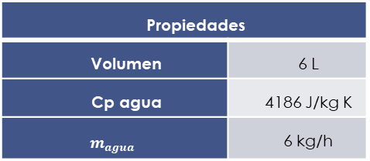
Carga Térmica del Producto
Propiedades
Volumen | 6 L
Cp agua | 4186 J/kg K
$$m_{agua}$$ | 6 kg/h
El sistema por ser un recipiente pequeño se demora en enfriar 4 horas
$$Q_{agua}=\dot{m_{agua}}∗Cp∗∆T$$
$$Q_{producto}=530.2 W$$
$$Q_{agua}=132.55 W$$

Slide 20
Carga Total del Sistema
$$Q_{total}=535.079 W$$
Comparación de cargas
Carga térmica total sistema de refrigeración | 492.5 W
Carga térmica total del sistema de calentamiento | 535.079 W

Slide 21
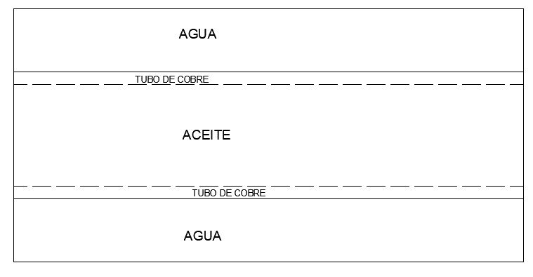
DISEÑO TÉRMICO DEL SERPENTÍN
Propiedades
Temperatura de entrada del silicón | 200 K
Temperatura de salida del silicón | 10 K
Temperatura que se mantiene el agua | 3 K
Diámetro interior del serpentín | 9.5*10⁻³ m
Diámetro exterior del serpentín | 7.6*10⁻³ m
Carga térmica del silicón | 492.5 W
Longitud de la tubería | 3 m
$$U_{serpentín}=\frac{1}{\frac{1}{h_{sil}}+\frac{\frac{Din}{2}}{k_{cu}}∗\ln{\frac{Dex}{Din}}+\frac{Din}{Dex∗h_{agua}}}$$
$$∆Tml=\frac{∆Thc1−∆Thc}{\ln{\frac{∆Thc1}{∆Thc}}}$$
$$∆Thc=197 K$$
$$∆Thc=7 K$$
$$∆Tml=56.932 K$$
$$U_{serpentín}=13.411 \frac{W}{K}$$

Slide 22
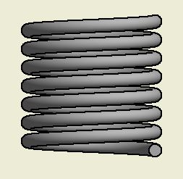
$$N=\frac{Q_{serpentín}}{U_{serpentín}∗{Area}_{serpentín}∗∆Tml}$$
$${Area}_{serpentín}=π∗De∗L$$
$${Area}_{serpentín}=0.09 m^{2}$$
N $=7.205$

Slide 23
DETERMINACION DE LA TEMPERATURA DE EVAPORACIÓN Y CONDENSACIÓN
DT
Humedad Relativa | Convección Natural | Convección Forzada
% | °F | °F
95-91 | 12-14 | 8-10
90-86 | 14-16 | 10-12
85-81 | 18-18 | 12-14
80-76 | 18-20 | 14-16
75-70 | 20-22 | 16-18
$$T_{evap}=T_{R}−D_{T}$$
$$T_{cond}=T_{m}+∆T$$
$$\left.T_{evap}=24°F [−4.44°C\right]$$
$$T_{cond}=41°C$$

Slide 24
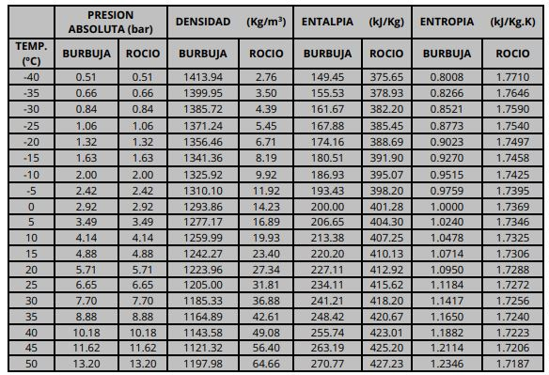
PRESION DE EVAPORACIÓN Y CONDENSACIÓN
Punto | P(kPa) | T(°C) | h (kJ/kg)
1 | 243.5 | -4.44 | 398.2
2 | 1017.1 | 41 | 423.01
3 | 1017.1 | 41 | 255.74
4 | 243.1 | -4.44 | 255.74
Pevap: 243.5 kPa
Pcond: 1017.1 kPa
$$RC=\frac{Pcond}{Pevap}= \frac{1017.1}{243.5}=4.18$$

Slide 25
COEFICIENTE DE RENDIMIENTO DEL SISTEMA DE REFRIGERACIÓN
$$COP= \frac{h1−h4}{h2−h1}$$
$$C$$
$$COP= \frac{398.2 − 255.74}{423.01−398.2}=5.74$$

Slide 26
5. RESULTADOS
El equipo TCS200 esta certificado y calibrado por el Centro de Metrología del Ejercito Ecuatoriano.
Se realizo una comparación entre el termómetro patrón, un termómetro de mercurio y dos termómetros digitales de diferentes marcas como Monarch y Testo.
Se evaluaron 13 medidas diferentes desde 50°C hasta 170°C de 10 °C abarcando el rango de calibración del CMEE. Tomando 10 datos por cada temperatura durante 30 segundos, cuando ya se estabiliza el volumen.

Slide 27
5. RESULTADOS
El equipo TCS200 esta certificado y calibrado por el Centro de Metrología del Ejercito Ecuatoriano.
Se realizo una comparación entre el termómetro patrón, un termómetro de mercurio y dos termómetros digitales de diferentes marcas como Monarch y Testo.
Se evaluaron 13 medidas diferentes desde 50°C hasta 170°C de 10 °C abarcando el rango de calibración del CMEE. Tomando 10 datos por cada temperatura durante 30 segundos, cuando ya se estabiliza el volumen.

Slide 28
5. RESULTADOS
El equipo TCS200 esta certificado y calibrado por el Centro de Metrología del Ejercito Ecuatoriano.
Se realizo una comparación entre el termómetro patrón, un termómetro de mercurio y dos termómetros digitales de diferentes marcas como Monarch y Testo.
Se evaluaron 13 medidas diferentes desde 50°C hasta 170°C de 10 °C abarcando el rango de calibración del CMEE. Tomando 10 datos por cada temperatura durante 30 segundos, cuando ya se estabiliza el volumen.

Slide 29
5. RESULTADOS
El equipo TCS200 esta certificado y calibrado por el Centro de Metrología del Ejercito Ecuatoriano.
Se realizo una comparación entre el termómetro patrón, un termómetro de mercurio y dos termómetros digitales de diferentes marcas como Monarch y Testo.
Se evaluaron 13 medidas diferentes desde 50°C hasta 170°C de 10 °C abarcando el rango de calibración del CMEE. Tomando 10 datos por cada temperatura durante 30 segundos, cuando ya se estabiliza el volumen.

Slide 30
5. RESULTADOS
El equipo TCS200 esta certificado y calibrado por el Centro de Metrología del Ejercito Ecuatoriano.
Se realizo una comparación entre el termómetro patrón, un termómetro de mercurio y dos termómetros digitales de diferentes marcas como Monarch y Testo.
Se evaluaron 13 medidas diferentes desde 50°C hasta 170°C de 10 °C abarcando el rango de calibración del CMEE. Tomando 10 datos por cada temperatura durante 30 segundos, cuando ya se estabiliza el volumen.

Slide 31
5. RESULTADOS
El equipo TCS200 esta certificado y calibrado por el Centro de Metrología del Ejercito Ecuatoriano.
Se realizo una comparación entre el termómetro patrón, un termómetro de mercurio y dos termómetros digitales de diferentes marcas como Monarch y Testo.
Se evaluaron 13 medidas diferentes desde 50°C hasta 170°C de 10 °C abarcando el rango de calibración del CMEE. Tomando 10 datos por cada temperatura durante 30 segundos, cuando ya se estabiliza el volumen.

Slide 32
1. DISEÑO
Diseño del Reservorio
Dimensiones
Alto | 16cm
Ancho | 28cm
Largo | 26cm
$$Volumen=11.64L$$

Slide 33
REGISTRO DE DATOS
Temperatura 50°C
Patrón | Mercurio | Digital TESTO | Digital Monarch
49.99 | 50.2 | 48.6 | 49.65
50.03 | 50.2 | 48.6 | 49.7
50.04 | 50.2 | 48.7 | 49.75
50.01 | 50.2 | 48.7 | 49.75
49.97 | 50.2 | 48.6 | 49.7
49.98 | 50.2 | 48.6 | 49.65
50.02 | 50.2 | 48.6 | 49.7
50.04 | 50.2 | 48.7 | 49.75
50.02 | 50.2 | 48.7 | 49.75
49.99 | 50.2 | 48.7 | 49.7
50.009 | 50.2 | 48.65 | 49.71
Se puede observar que para la temperatura de 50°C se logro obtener los siguientes promedios:
Patrón: 50.009°C
Monarch: 49.71°C
Testo: 48.65°C
Mercurio: 50.2°C

Slide 34
Curvas de calibración
 |  | Temperatura Medida °C
Temperatura Real °C |  | Patrón | Mercurio | Digital Monarch | Digital TESTO
50.00 |  | 50.009 | 50.2 | 48.65 | 49.71
60.00 |  | 60.005 | 60.2 | 60.41 | 59.615
70.00 |  | 70.007 | 70.34 | 70.59 | 69.37
80.00 |  | 80.013 | 80.4 | 79.66 | 79.445
90.00 |  | 90.015 | 90.56 | 90.32 | 89.4
100.00 |  | 100.026 | 100.38 | 100.32 | 98.9
110.00 |  | 110.005 | 110.38 | 110.42 | 108.65
120.00 |  | 120.041 | 120.36 | 120.59 | 118.11
130.00 |  | 130.006 | 130.2 | 130.98 | 127.715
140.00 |  | 140.018 | 140.2 | 141.31 | 137.335
150.00 |  | 150.016 | 150.2 | 151.4 | 147.535
160.00 |  | 160.019 | 160.2 | 160.37 | 157.415
170.00 |  | 170.004 | 170.22 | 170.54 | 166.525
Para las curvas de calibración de cada termómetro se utilizo los promedios de cada temperatura. Grafico las temperaturas reales vs la temperatura de cada termómetro y podemos observar la variación que tienen.

Slide 35
Curva de calibración
En esta grafica se puede observar la curva de calibración del termómetro patrón vs termómetro digital Monarch y con un factor de corrección de 0.59.

Slide 36
Curva de calibración
En esta grafica se puede observar la curva de calibración del termómetro patrón vs termómetro de mercurio y con un factor de corrección de 0.2788.

Slide 37
Curva de calibración
En esta grafica se puede observar la curva de calibración del termómetro patrón vs termómetro digital Testo y con un factor de corrección de 0.95.

Slide 38
6. Análisis económico
CANT | DETALLE | VALOR
1 | Instrumentación y equipos | 1027.63
1 | Mano de obra | 784
COSTO TOTAL DEL PROYECTO |  | 1811.63

Slide 39
7. CONCLUSIONES
La recuperación y puesta a punto del banco de temperaturas se encuentra en óptimas condiciones asegurando el buen funcionamiento como la seguridad de los operarios durante las prácticas a realizar en la materia de Termodinámica.
Con los cálculos realizados y la obtención de la potencia necesaria para nuestro sistema de refrigeración siendo aproximadamente igual al sistema de calentamiento, se puede tener el mismo tiempo de calentamiento como de enfriamiento.
La implementación del sistema de adquisición de datos aporta al buen funcionamiento de la máquina reduciendo el error visual y facilitando la lectura de datos del termómetro patrón en un tiempo determinado.

Slide 40
7. CONCLUSIONES
Con las pruebas realizadas y los datos tomados en diferentes temperaturas se ha logrado tener una gráfica de temperaturas de los distintos termómetros y así poder comparar las curvas de calibración de estos con las del termómetro patrón obteniendo un error de 0.59 para el termómetro digital Monarch, 0.95 para el termómetro digital TESTO y de 0.258 para el termómetro de mercurio.
Se logró caracterizar y certificar el equipo para que su uso sea confiable y de la misma manera que podamos usar como patrón con los demás termómetros.

Slide 41
7. CONCLUSIONES
Observamos que en el primer programa a temperaturas de 120°C y 100°C el termómetro digital TESTO posee grandes factores de corrección de -1.77 y -1.27 respectivamente, mientras que en el segundo programa a temperaturas de 90°C y 130°C tiene un factor de corrección de -1.00 y -2.01 respectivamente debido a que no se estabilizaba en la temperatura deseada.

Slide 42
7. RECOMENDACIONES
Se recomiendo siempre tener en cuenta el nivel tanto del aceite que se encuentra en el sistema de calentamiento como el del agua que está en el sistema de refrigeración, ambos deben estar a una pulgada por debajo de la superficie.
Se recomienda encender el sistema de refrigeración tres horas antes para que permanezca en la temperatura deseada, esto se debe a que es un sistema compacto.

Slide 43
7. RECOMENDACIONES
Es recomendable que la válvula de paso se mantenga cerrado mientras la máquina empieza a calentarse y se mantiene a la temperatura prevista, después de ello es importante abrir el paso del aceite para que empiece a funcionar de acuerdo a lo establecido en el manual de usuario.
Para la realización de la práctica se debe esperar que las temperaturas se estabilicen para que se puedan tomar datos mucho más exactos ya que se está calentando y enfriando un volumen de aceite de silicón considerable

